Slide 1

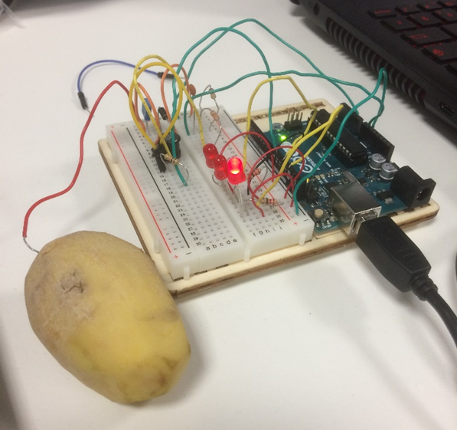
CONTEXTE
1
PAGE
Objectif : Transformer une pomme de terre en capteur capacitif qui détecte si on le touche avec un doigt, deux doigts ou à pleine main.
Présenter un prototype fonctionnel
2 jours complets : de lundi à mercredi
1
Membres : Victor LOSSER, Loïc FAULLIMMEL, Sébastien BOHN

Slide 2
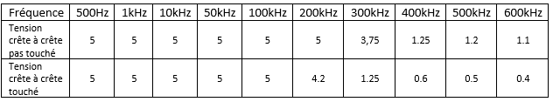
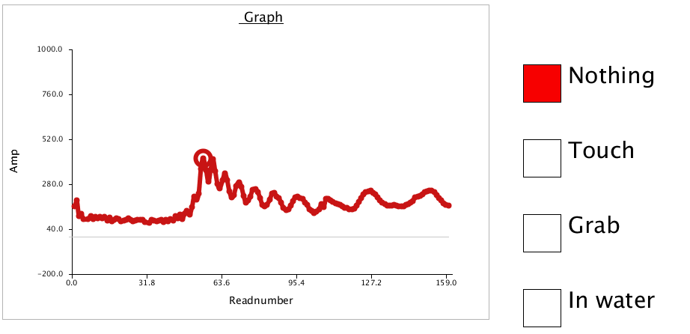
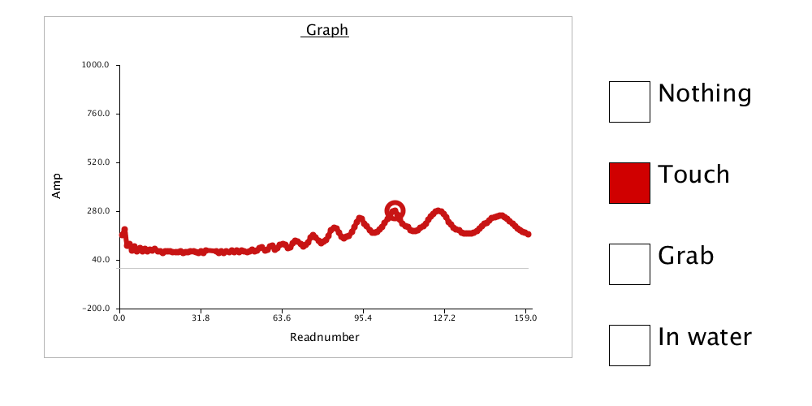
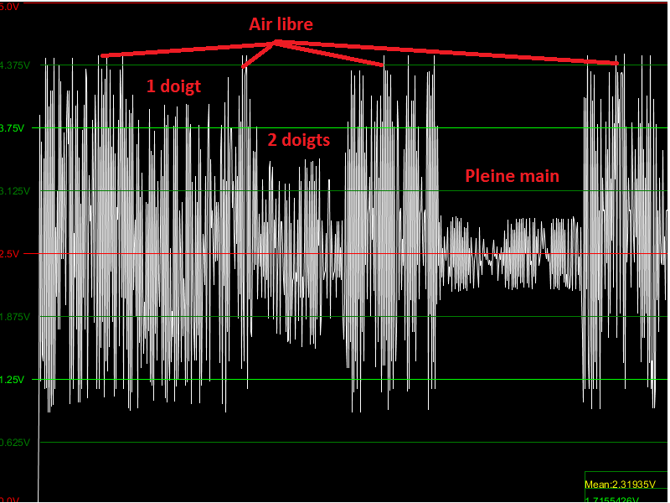
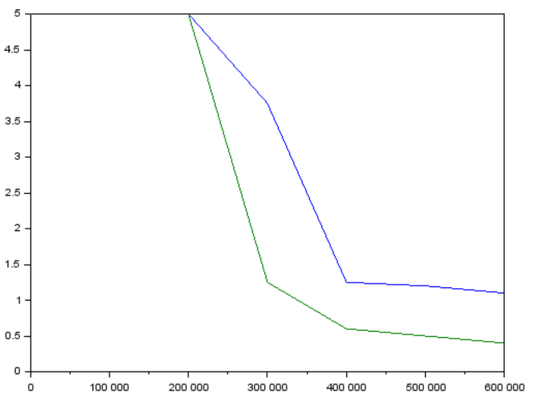
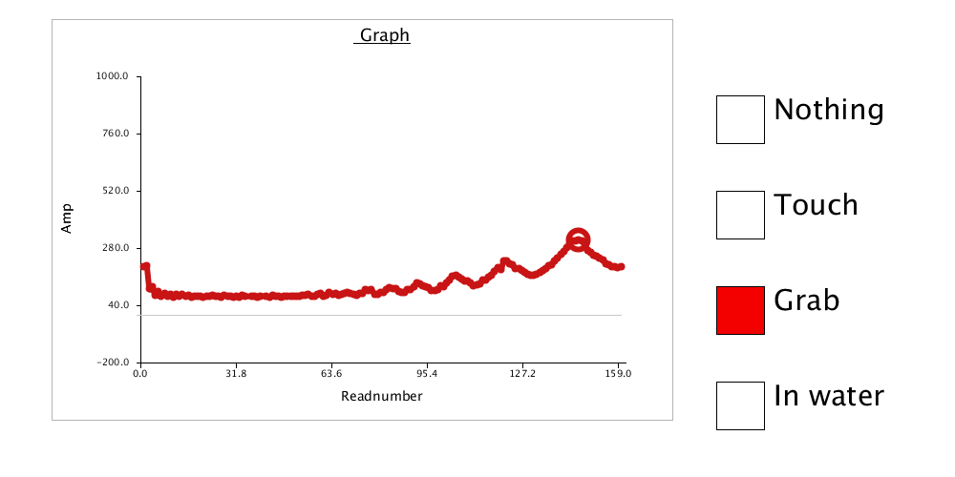
2
Résultats des expériences menés
PAGE
EXPERIENCE 1
EXPERIENCE 2

Slide 3

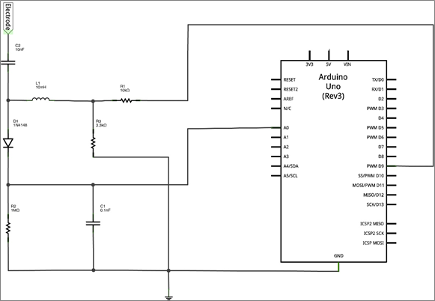
3
Explication du fonctionnement
PAGE
Aucun doigt → Aucune LED allumée
1 doigt → 1 LED allumée
2 doigts → 2 LED allumées
Prise à pleine main → 3 LED allumées

Slide 4
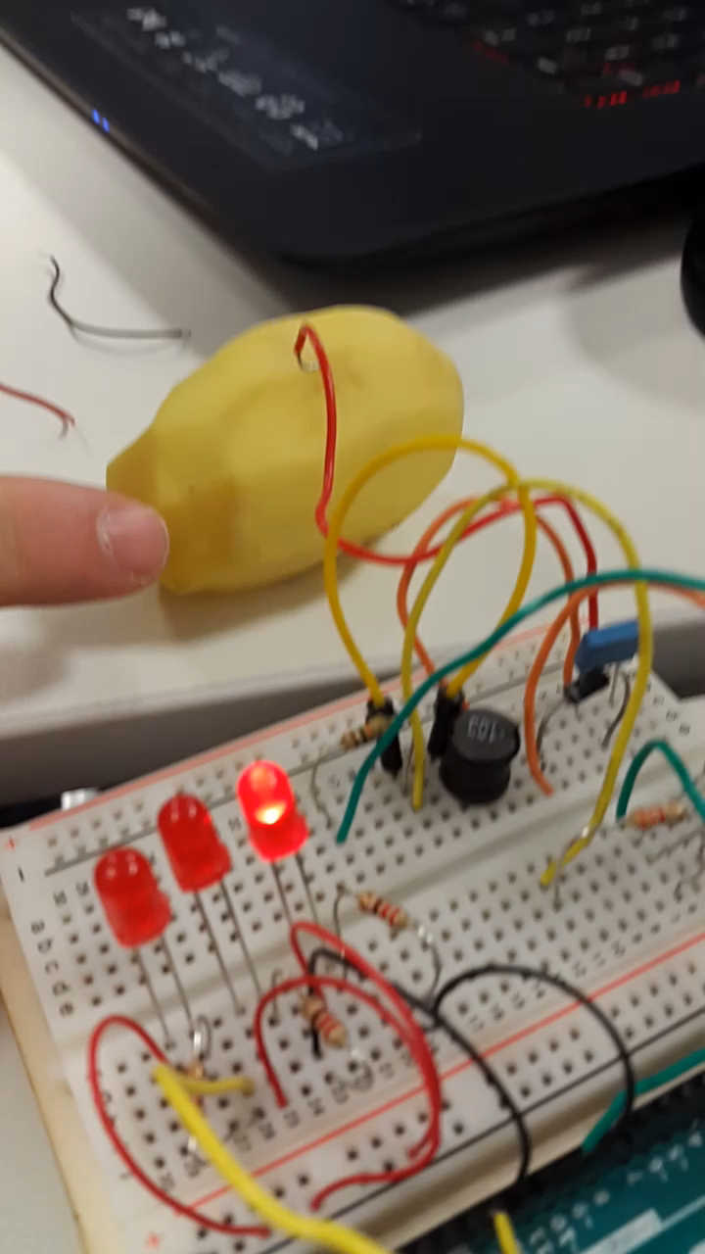
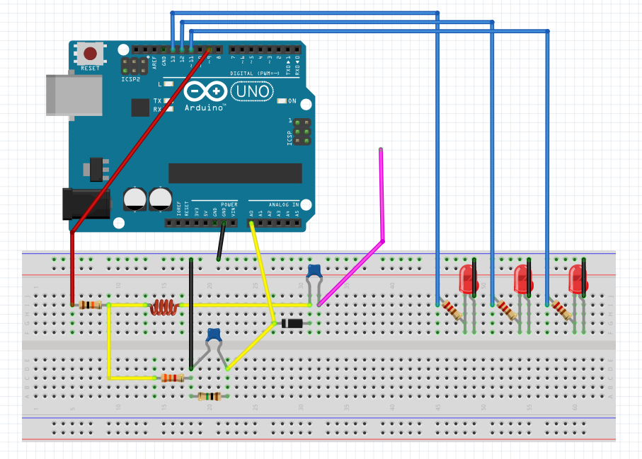
4
Présentation du prototype
PAGE

Slide 5
5
Bilan du projet
PAGE
Ce que nous a apporté le projet :
Des connaissances en codage arduino
Des connaissances pratiques sur l’utilisation possible des différents composants
Une première expérience humaine sur le travail en groupe autour d’un projet scientifique
Une première approche sur la gestion d’un groupe de projet et le suivi de l’avancement du projet
Les difficultés rencontrés :
Un montage capricieux avec des fréquences instables qui influence le bon affichage des LED
Une difficulté à avancer rapidement et efficacement
Une gestion du temps pas optimal par conséquent

